Slide 1
Co z tego wynika? cz. I

Slide 2
Co jest cięższe: łoś czy małpa?

Slide 3
Co jest cięższe: banan czy gruszka?

Slide 5
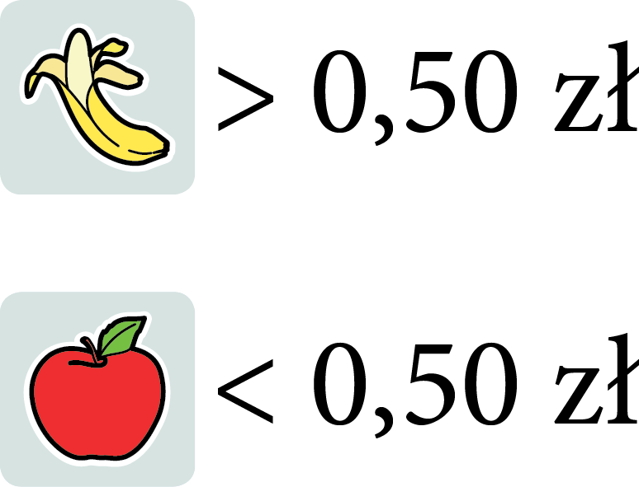
Co z tego wynika?
Co jest droższe: banan czy jabłko?

Slide 6
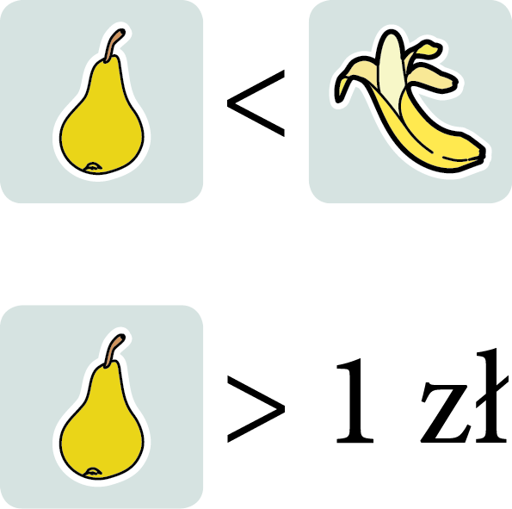
Co z tego wynika?
Czy banan kosztuje mniej czy więcej niż 1 zł?

Slide 7
Jastrząb jest szybszy od wróbla, papuga lata wolniej niż wróbel. Co lata szybciej: papuga, czy jastrząb?
Staś jest starszy od Jasia, a Małgosia młodsza od Jasia. Kto jest starszy: Małgosia, czy Staś?
Kasia jest wyższa od Małgosi. Od Kasi wyższy jest Franek, ale niższy od Karola. Ustaw dzieci od najwyższego do najniższego.

Slide 8
W sadzie jabłoni jest więcej niż grusz, śliw jest mniej niż grusz, a moreli jest mniej niż śliw. Których drzew jest najmniej w sadzie, a których najwięcej. Czy moreli jest więcej, czy grusz? Czy jabłoni jest więcej, czy śliw?
Janek zebrał więcej kasztanów niż Wojtek, a Wojtek zebrał więcej niż Karol. Kto zebrał więcej kasztanów: Janek czy Karol?

Slide 9
Kasia jest wyższa od Ewy i Basi. Ewa jest wyższa od Ani i Basi. Co z tego wynika?
a. Czy Ania jest wyższa od Kasi?
b. Czy Basia jest wyższa od Ani?
Ustaw dziewczynki według wzrostu od najwyższej
do najniższej.

Slide 10
O pewnej liczbie x wiadomo, że jest mniejsza od 2 i większa od -3. Co z tego wynika?
Czy liczba 5 jest większa od x?
Czy liczba 1 jest większa od x?
Czy x jest większa od -2?
Czy x jest mniejsza od 3?
Czy x jest większa od -4?

